Slide 1


第13课
Datetime库：显示时间
作者：李秀媛 时间：2020.2.1

Slide 2
第13课 datetime库：显示时间
（教材5.3-5.4）
作者：李秀媛 时间：2020.2.1

Slide 3
主要内容
绘制当前日期和时间
复习python内置标准库的导入
掌握python时间和日期的标准库datetime
复习python绘图的标准库turtle

Slide 4


库的导入方法(P48)
01
turtle库

Slide 5
标准库的导入方法(一)
1、直接导入库 使用库中的函数时，要带库名
例：
import turtle
turtle.circle( )
此种方法中，可以给库起别名，之后的库名用别名代替
例：
import turtle as t
t.circle()

Slide 6
标准库的导入方法(二)
2、导入库中一个或多个函数,多个函数用，隔开， 使用库中的函数时，不需要带库名
例：
from turtle import pensize,penup,pendown
penup( )
例：
from turtle import *
特别的，若导入全部函数，用*代替函数名

Slide 7
datetime库
02

Slide 8


Python关于日期和时间的库
Python有访问时间的库 time ; 有专门访问日期的库calendar
因为时间和日期经常一起被访问， Python 有访问时间和日期的datetime库

Slide 9
模块3： datetime库的使用
Python的标准库 datetime库提供了有一些设计时间或日期的方法
datetime库中分为不同的类，包括：date类、time类，datetime类，timedelta类（与时间间隔有关）
本章用到日期和时间，选用datetime类，即：datetime.datetime类

Slide 10
采用标准库的导入方法(二)
导入库中一个或多个函数,多个函数用，隔开， 使用库中的函数时，不需要带库名
例：
from datetime import datetime
datetime.now( )

Slide 11
导入：from datetime import datetime
1、获取当前的日期和时间
datetime.now() 或者 datetime.today()
如：someday=datetime.now()
print(someday)
输出用 ， 隔开的当前日期和时间

Slide 12
Datetime类的对象有如下属性：
仅获取当前的年、月、日、时、分、秒、微秒（参见 表5.1 ）
属性 | 描述
someday.year | 返回someday的年
someday.month | 返回someday的月
someday.day | 返回someday的日
someday.hour | 返回someday的时
someday.minute | 返回someday的分
someday.second | 返回someday的秒
someday.microsecond | 返回someday的微妙
someday.min | 返回someday能显示的最大值
someday.max | 返回someday能显示的最小值

Slide 13
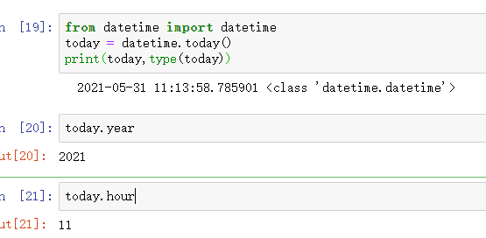
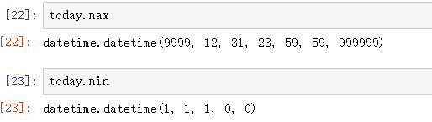
示例

Slide 14
引入：from datetime import datetime
如果当前日期时间用特定的格式输出
datetime.now()
如：someday=datetime.now()
print(someday.strftime(“%Y-%M-%D”))
类似的函数可参见 表5.3

Slide 15
关于datetime库的小结
引入：from datetime import datetime
datetime.now() 或者 datetime.today()
datetime.now.strftime(“ ”)
datetime.now.year

Slide 16
绘制七段数码二极管
03

Slide 17

Python语言程序设计
实例7: 七段数码管绘制

Slide 18
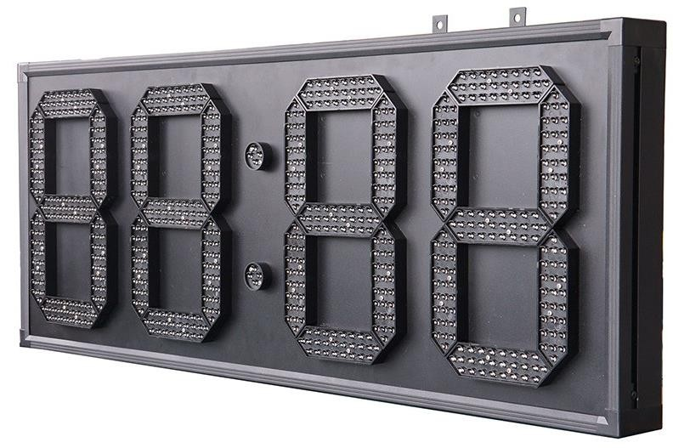
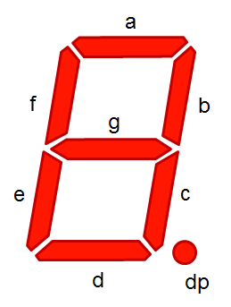
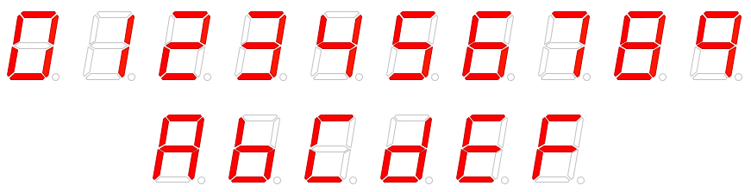
问题分析
七段数码管

Slide 19
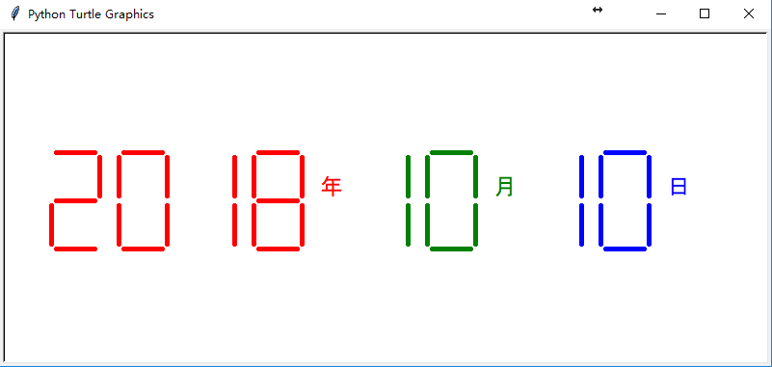
问题分析
七段数码管绘制时间

Slide 20
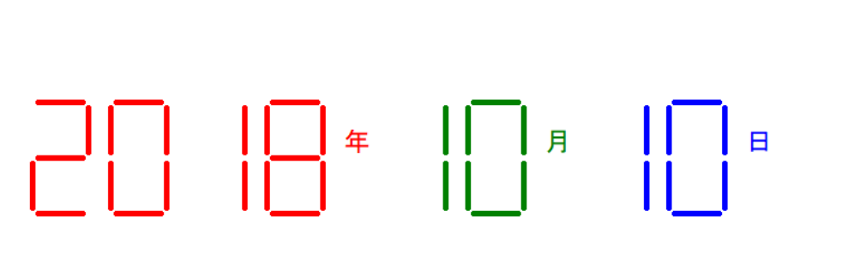
七段数码管绘制
需求：用程序绘制七段数码管，似乎很有趣
该怎么做呢？
turtle绘图体系 七段数码管绘制

Slide 21
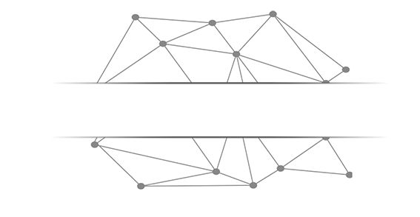
"七段数码管绘制"实例讲解(上)

Slide 22
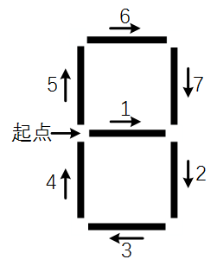
七段数码管绘制
步骤1: 绘制单个数码管
七段数码管由7个基本线条组成
七段数码管可以有固定顺序
不同数字显示不同的线条

Slide 23
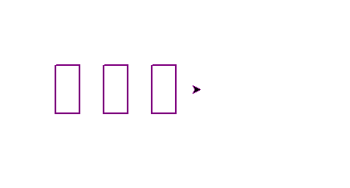
绘制数码 0
# draw1 0 digit
import turtle as t
def drawInit(): # initial drawing
t.setup(800,600)
t.pensize(2)
t.pencolor("purple")
t.penup()
t.seth(0)
t.fd(-300)
def draw0():
t.penup() #step1
t.fd(30)
t.right(90)
t.pendown()#step2
t.fd(30)
t.right(90)
t.pendown()#step3
t.fd(30)
t.right(90)
t.pendown()#step4
t.fd(30)
t.right(90)
t.left(90)
t.pendown()#step5
t.fd(30)
t.right(90)
t.pendown()#step6
t.fd(30)
t.right(90)
t.pendown()#step7
t.fd(30)
t.right(90)
t.right(180)
t.penup()
t.fd(30)
#my_num = eval(input("请输入一个0-9的整数"))
drawInit()
for i in range(3):
draw0()
t.done()

Slide 24
绘制数码 0
# draw2 0 digit
import turtle as t
def drawInit(): # initial drawing
t.setup(800,600)
t.pensize(2)
t.pencolor("purple")
t.penup()
t.seth(0)
t.fd(-300)
def drawLine(line):
if line==1:
t.pendown()
else:
t.penup()
t.fd(30)
t.right(90)
def draw0():
drawLine(0) #step1
drawLine(1) #step2
drawLine(1) #step3
drawLine(1) #step4
t.left(90)
drawLine(1) #step5
drawLine(1) #step6
drawLine(1) #step7
t.right(180)
t.penup()
t.fd(30)
#my_num = eval(input("请输入一个0-9的整数"))
drawInit()
for i in range(3):
draw0()
t.done()

Slide 25
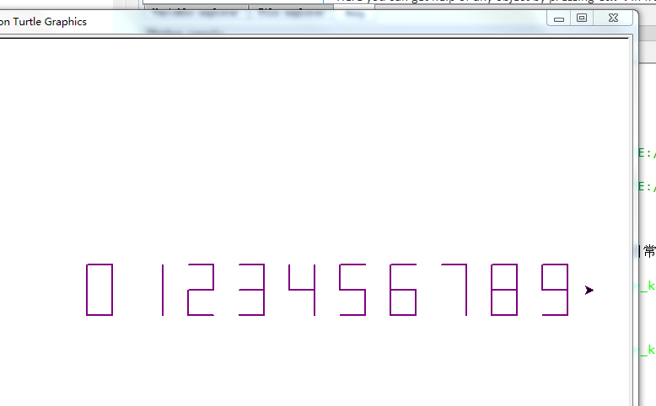
绘制数码 0-9
# draw3 digits
import turtle as t
def drawInit(): # initial drawing
…pass
def drawLine(line):
…pass
def drawDigit():
if num in [2,3,4,5,6,8,9]: #step1
drawLine(True)
else:
drawLine(False)
if num in [0,1,3,4,5,6,7,8,9]: #step2
drawLine(1)
else:
drawLine(0)
if num in [0,2,3,5,6,8,9]: #step3
drawLine(True)
else:
drawLine(False)
if num in [0,2,6,8]: #step4
drawLine(True)
else:
drawLine(0)
t.left(90)
if num in [0,4,5,6,8,9]:
drawLine(True)
else:
drawLine(0)
if num in [0,2,3,5,6,7,8,9]:
drawLine(True)
else:
drawLine(0)
if num in [0,1,2,3,4,7,8,9]:
drawLine(True)
else:
drawLine(0)t.left(90)
t.right(180)
t.penup()
t.fd(30)
my_num = eval(input("请输入一个0-9的整数"))
drawInit()
drawDigit(my_num)
t.done()

Slide 26
import turtle
def drawLine(draw): #绘制单段数码管 turtle.pendown() if draw else turtle.penup() turtle.fd(40)
turtle.right(90)
def drawDigit(digit): #根据数字绘制七段数码管
drawLine(True) if digit in [2,3,4,5,6,8,9] else drawLine(False) drawLine(True) if digit in [0,1,3,4,5,6,7,8,9] else drawLine(False) drawLine(True) if digit in [0,2,3,5,6,8,9] else drawLine(False) drawLine(True) if digit in [0,2,6,8] else drawLine(False) turtle.left(90)
drawLine(True) if digit in [0,4,5,6,8,9] else drawLine(False) drawLine(True) if digit in [0,2,3,5,6,7,8,9] else drawLine(False) drawLine(True) if digit in [0,1,2,3,4,7,8,9] else drawLine(False) turtle.left(180)
turtle.penup() #为绘制后续数字确定位置
turtle.fd(20) #为绘制后续数字确定位置

Slide 27
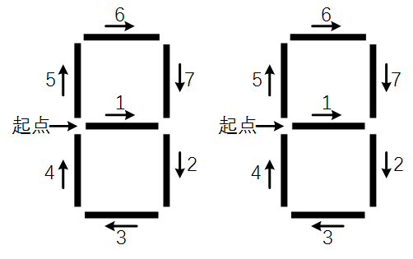
七段数码管绘制
步骤2: 获取一段数字，绘制多个数码管
…
第1个
第2个
第N个

Slide 28
时间的七段数码管绘制
基本思路
步骤1：绘制单个数字对应的数码管
步骤2：获得一串数字，绘制对应的数码管
步骤3：获得当前系统时间，绘制对应的数码管

Slide 29
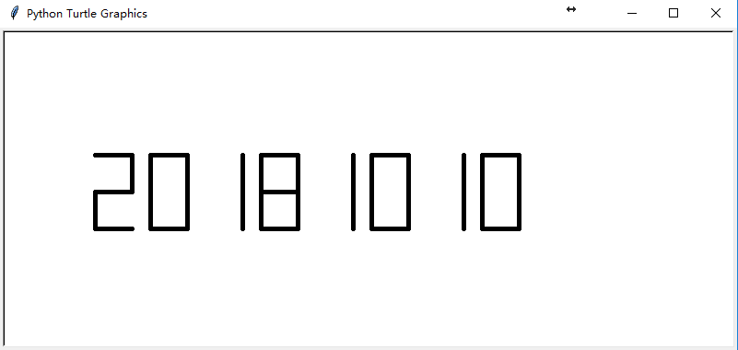
import turtle
def drawLine(draw): #绘制单段数码管
…(略)
def drawDigit(digit): #根据数字绘制七段数码管
…(略)
def drawDate(date): #获得要输出的数字
for i in date:
drawDigit(eval(i)) #通过eval()函数将数字变为整数
def main():
turtle.setup(800, 350, 200, 200)
turtle.penup() turtle.fd(-300) turtle.pensize(5) drawDate('20181010') turtle.hideturtle() turtle.done()
main()

Slide 30
七段数码管绘制
绘制漂亮的七段数码管
- 增加七段数码管之间线条间隔

Slide 31
import turtle
def drawGap(): #绘制数码管间隔
turtle.penup()
turtle.fd(5)
def drawLine(draw): #绘制单段数码管
drawGap()
turtle.pendown() if draw else turtle.penup() turtle.fd(40)
drawGap()
turtle.right(90)
def drawDigit(digit): #根据数字绘制七段数码管
drawLine(True) if digit in [2,3,4,5,6,8,9] else drawLine(False) drawLine(True) if digit in [0,1,3,4,5,6,7,8,9] else drawLine(False) drawLine(True) if digit in [0,2,3,5,6,8,9] else drawLine(False) drawLine(True) if digit in [0,2,6,8] else drawLine(False)
…(略)

Slide 32
七段数码管绘制
步骤3: 获取系统时间，绘制七段数码管
使用datetime库获得系统当前时间
增加年月日标记
年月日颜色不同

Slide 33
import turtle, time
…(略)
def drawDate(date): #data为日期，格式为 '%Y-%m=%d+'
turtle.pencolor("red")
for i in date:
if i == '-':
turtle.write('年',font=("Arial", turtle.pencolor("green") turtle.fd(40)
elif i == '=':
turtle.write('月',font=("Arial",
turtle.pencolor("blue") turtle.fd(40)
elif i == '+':
turtle.write('日',font=("Arial",
else:
drawDigit(eval(i))
def main():
…(略)
18, "normal"))
18, "normal"))
18, "normal"))

Slide 34
import turtle, time
…(略)
def drawDate(date):
…(略)
def main():
turtle.setup(800, 350, 200, 200) turtle.penup()
turtle.fd(-300)
turtle.pensize(5)
drawDate(time.strftime('%Y-%m=%d+',time.gmtime()))
turtle.hideturtle() turtle.done()
main()

Slide 35
"七段数码管绘制"举一反三

Slide 36
import turtle, time
…(略)
def drawLine(draw):
drawGap()
turtle.pendown() if draw else turtle.penup() turtle.fd(40)
drawGap() turtle.right(90)
def drawDigit(digit):
drawLine(True) if digit in [2,3,4,5,6,8,9] else drawLine(False) drawLine(True) if digit in [0,1,3,4,5,6,7,8,9] else drawLine(False) drawLine(True) if digit in [0,2,3,5,6,8,9] else drawLine(False) drawLine(True) if digit in [0,2,6,8] else drawLine(False) turtle.left(90)
drawLine(True) if digit in [0,4,5,6,8,9] else drawLine(False)
drawLine(True) if digit in [0,2,3,5,6,7,8,9] drawLine(True) if digit in [0,1,2,3,4,7,8,9]
…(略)
else drawLine(False)
else drawLine(False)

Slide 37
举一反三
理解方法思维
模块化思维：确定模块接口，封装功能
规则化思维：抽象过程为规则，计算机自动执行
化繁为简：将大功能变为小功能组合，分而治之

Slide 38
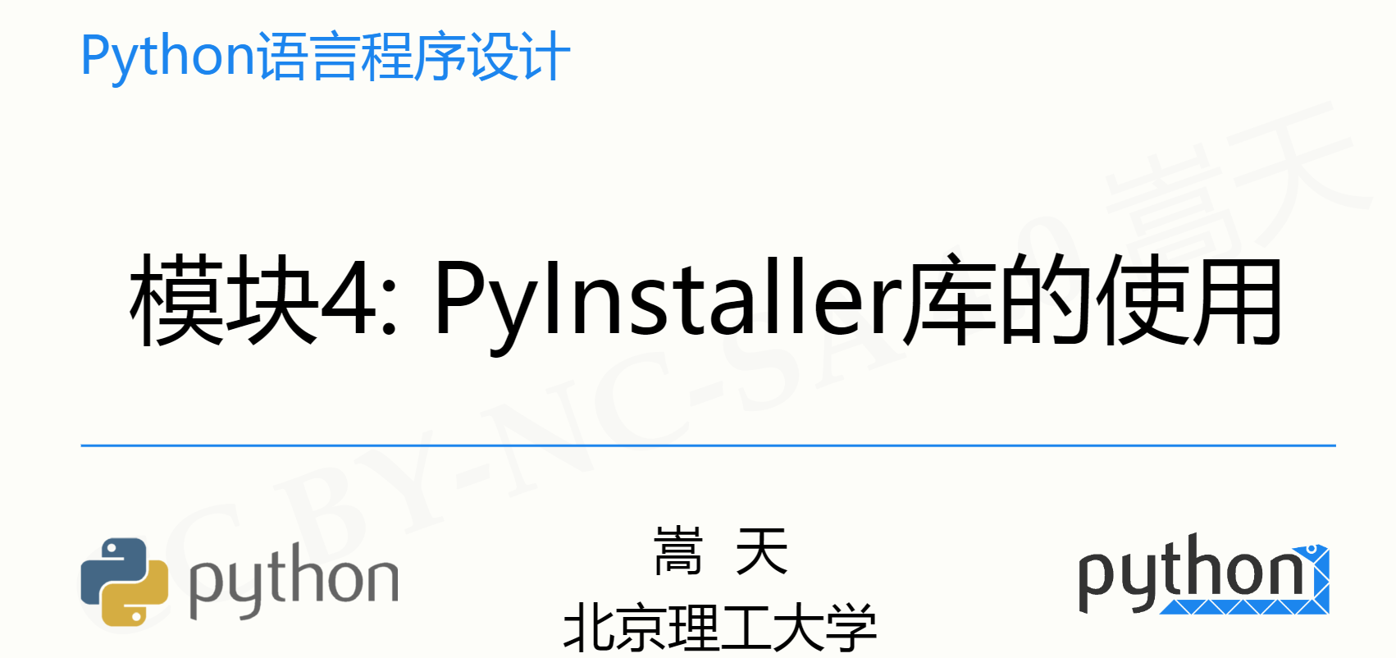

Slide 39
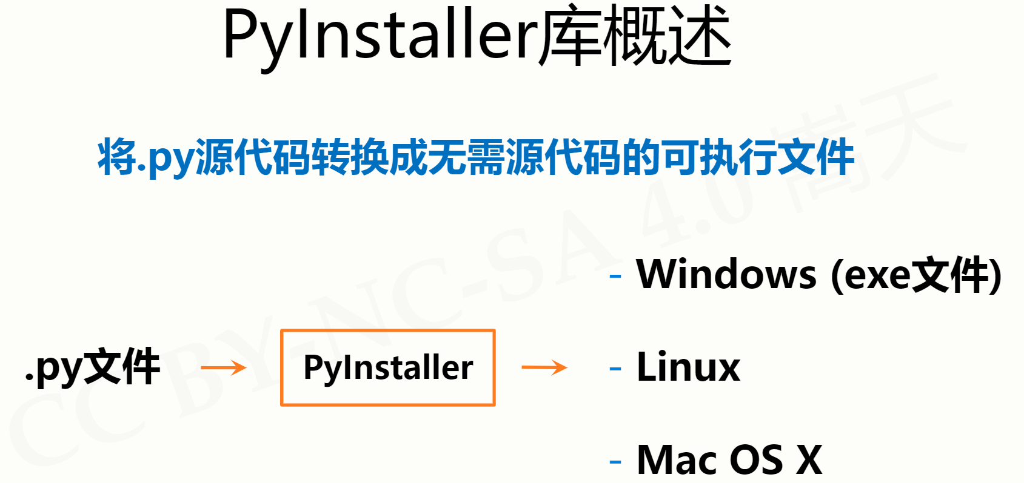

Slide 40
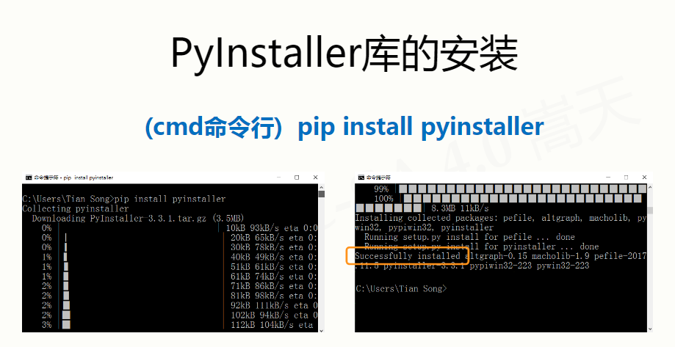

Slide 41
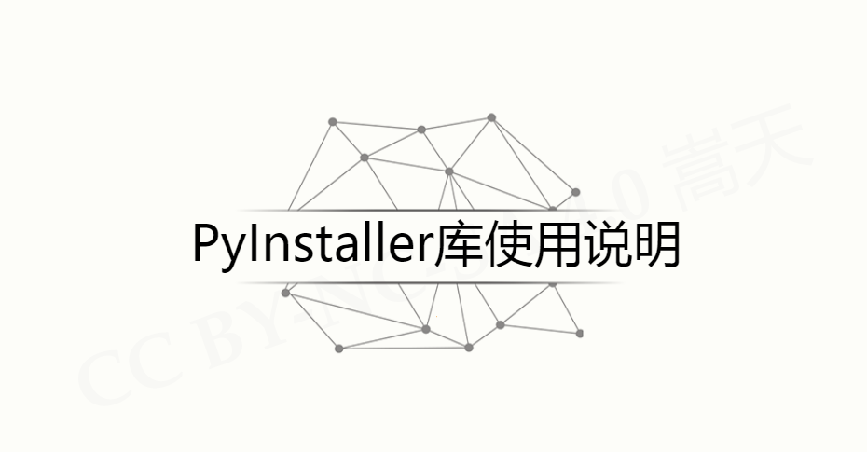

Slide 42
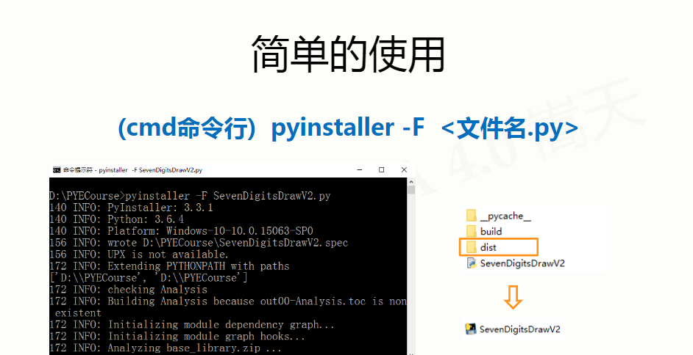

Slide 43
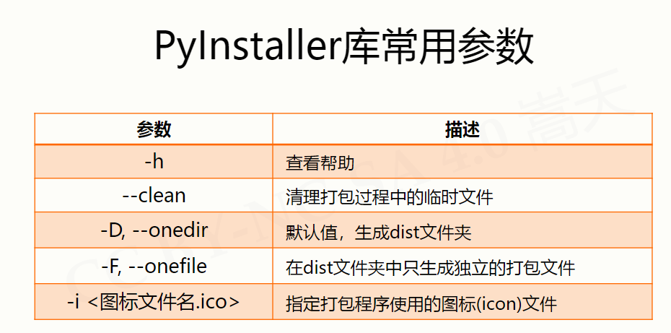

Slide 44
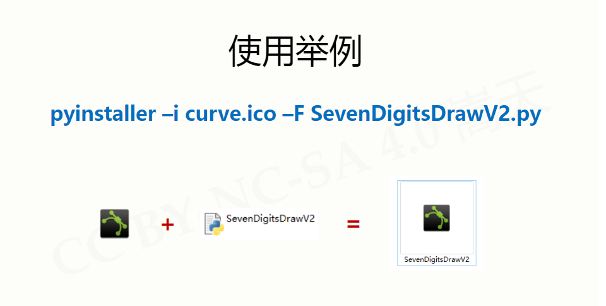

Slide 45
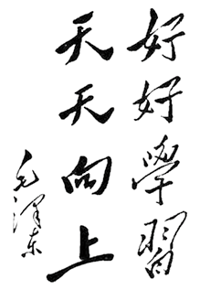
下课了

